Slide 1
Filter vs Interceptor
송정훈

Slide 2
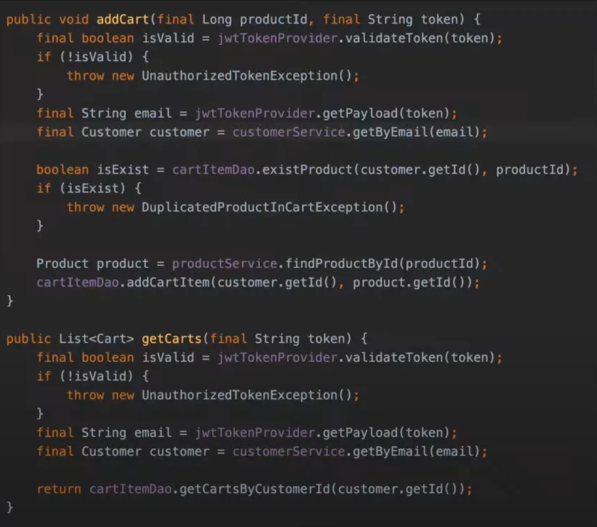
불편한 코드
Notes:
장바구니에 물품을 추가.
장바구니 물품 목록을 조회.
둘 다 로그인이 필요한 기능

Slide 3
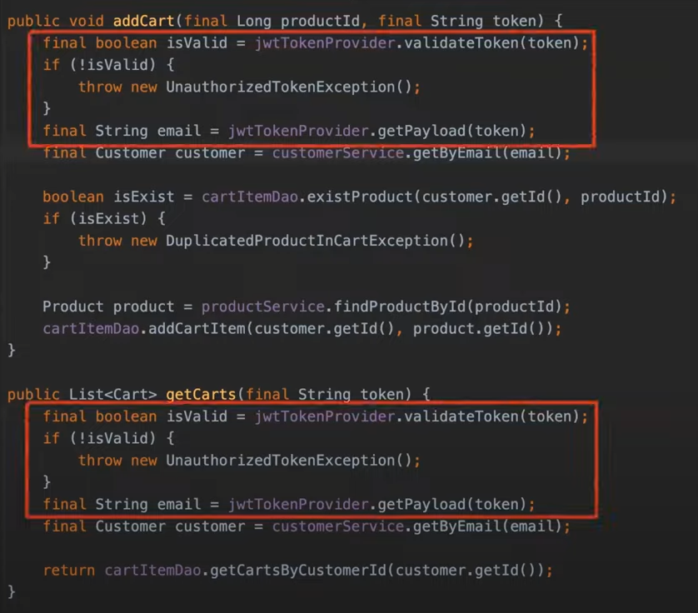
공통 코드 추출
Notes:
사용자를 인증하는 로직.
만약 다른 기능 -> 또 작성.
공통 로직 추출

Slide 4
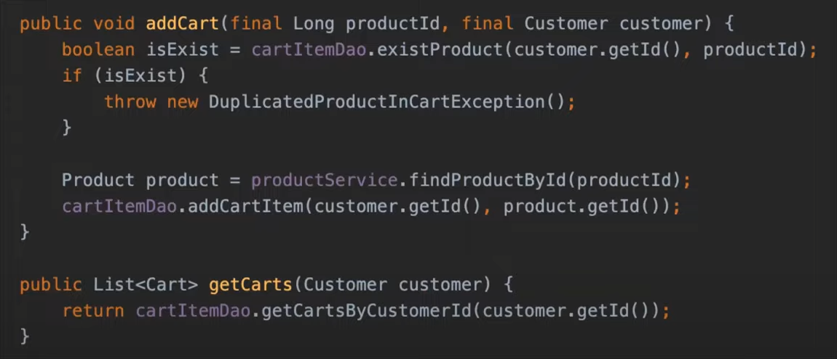
간단한 코드
Notes:
추출 -> 간단

Slide 5
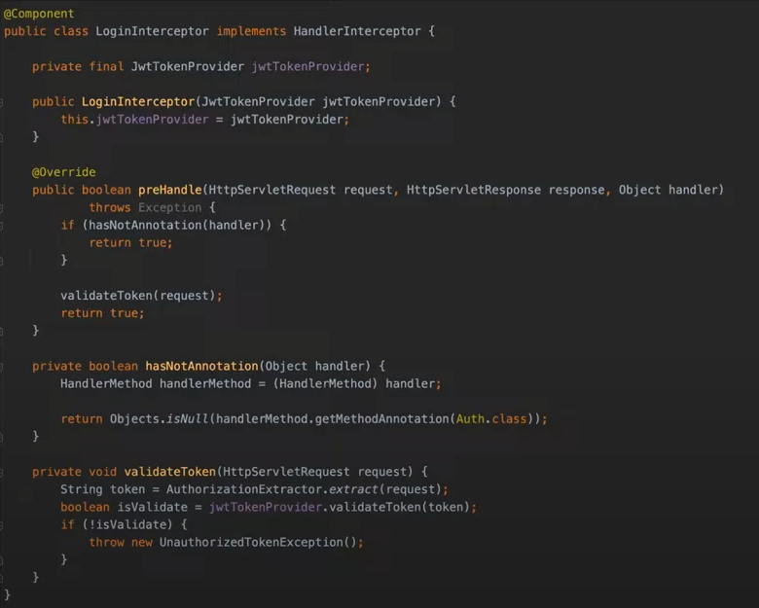
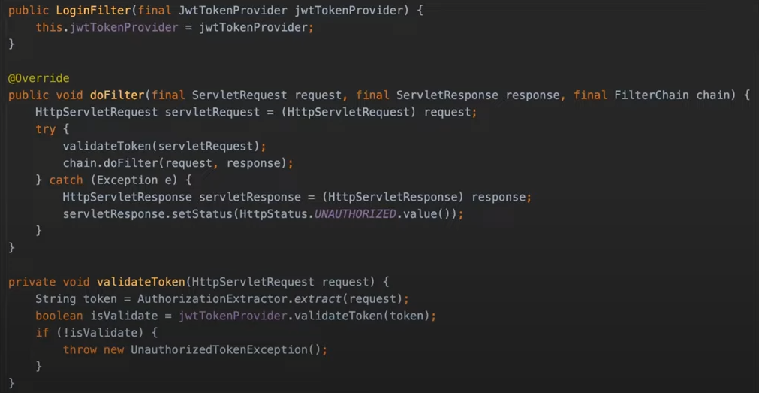
간단한 코드
Servlet Filter
Spring Interceptor
Notes:
웹 관련 -> 서블릿 Request, Response 다를 수 있는 Filter랑 Interceptor가 좋다.

Slide 6
Filter
디스패처 서블릿에 요청이 전달되기
전/후 부가작업을 처리하는 객체

Slide 7
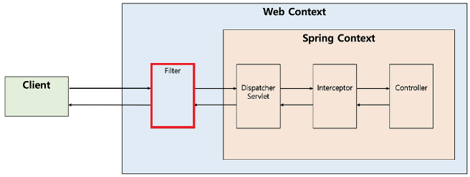
Filter
Notes:
요청 들어오면 ~
응답은 ~

Slide 8
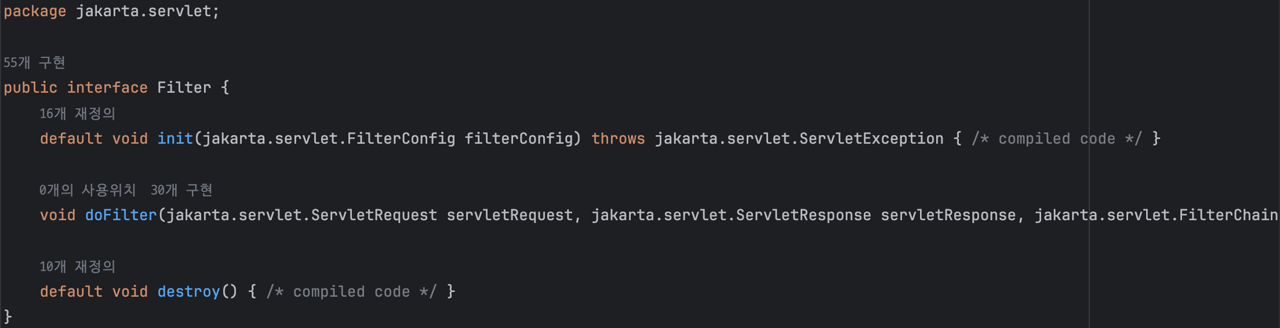
Filter
javax.servlet.Filter → 2.x.x
jakarta.servlet.Filter → 3.x.x
Notes:
구현 방법. Filter 상속. 버전.
doFilter는 추상 -> 반드시 구현.

Slide 9
Filter
- init()
필터 정보를 담고 있는 객체
- 필터 객체 초기화 및 서비스에 추가
- 웹 컨테이너가 1회 init()을 호출하여 필터 객체를 초기화하면
이후 요청들은 doFilter()로 처리

Slide 10
Filter
- doFilter()
필터가 여러개 모여 형성된 체인
- HTTP 요청이 디스패처 서블릿으로 전달되기 전/후에
웹 컨테이너에 의해 실행
- 요청이나 응답을 우리가 원하는대로 처리
- FilterChain의 doFilter를 통해 다음 필터로 요청을 전달
filterchain.doFilter(request, response);
Notes:
파라미터에 req, res 있어서 요청 응답 처리 가능. FilterChain 통해 순차 처리.
filterchain.doFilter 필수.
요청마다 실행됨 -> 직접적인 인증은 여기서

Slide 11
Filter
- destory()
- 필터 객체를 제거하고 사용하는 자원을 반환
- 웹 컨테이너가 1회 destroy()를 호출하여 필터 객체를
종료하면 이후에는 doFilter에 의해 처리되지 않는다.
Notes:
init과 유사.

Slide 12
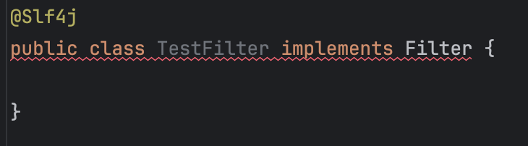
Filter 생성
Notes:
작동 순서 간단 예제.
빨간줄.

Slide 13
Filter 생성
Notes:
doFilter override ㄱㄱ (추상메서드라 필수)

Slide 14
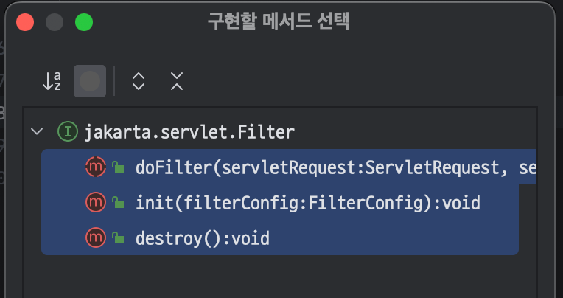
Filter 생성

Slide 15
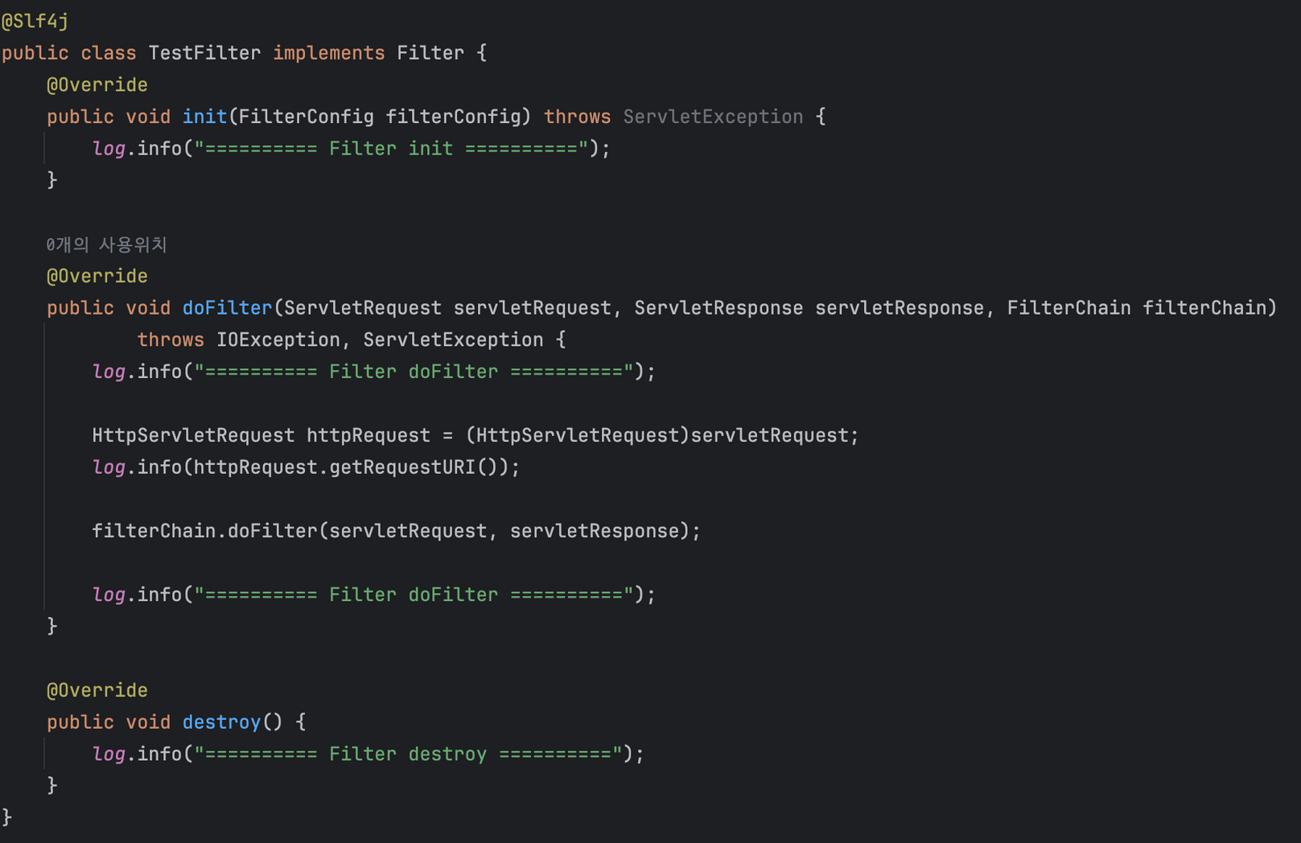
Filter 생성
Notes:
filterChain.doFilter 기준으로 아래는 response시에 동작.

Slide 16
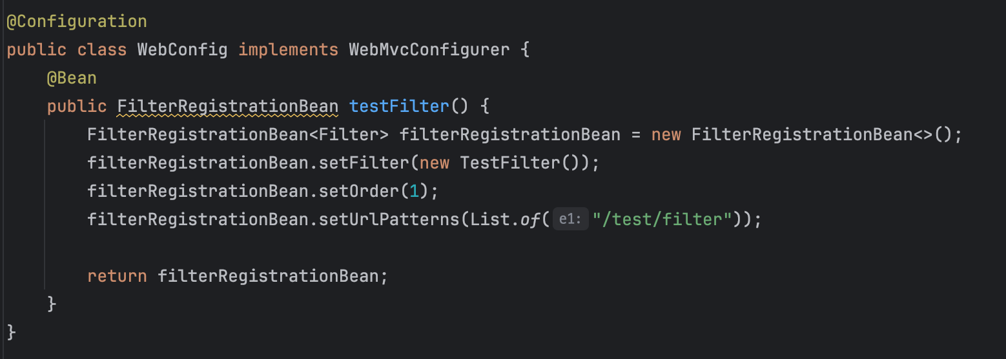
Filter 등록
Notes:
setUrlPatterns의 파라미터. String 에러 -> String 타입의 Collection

Slide 17
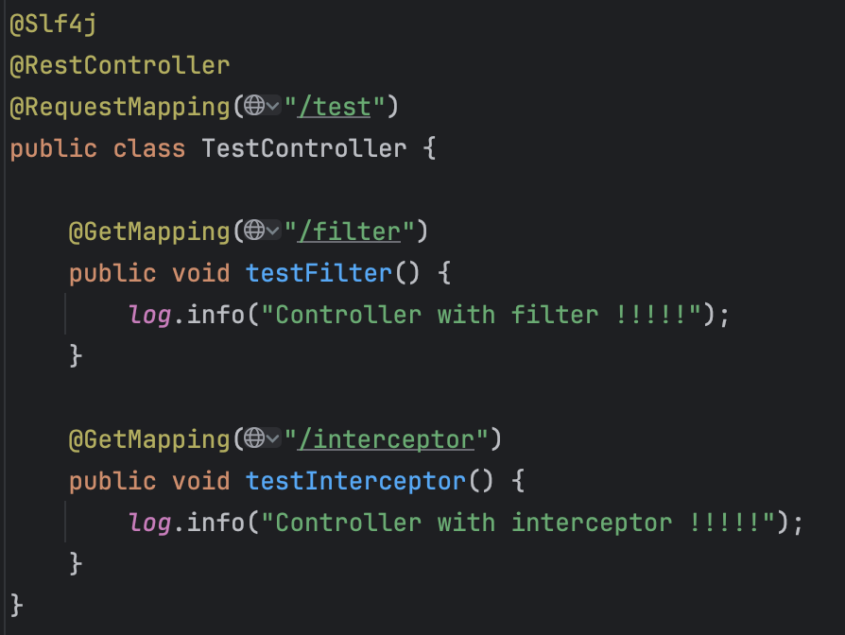
Controller

Slide 18
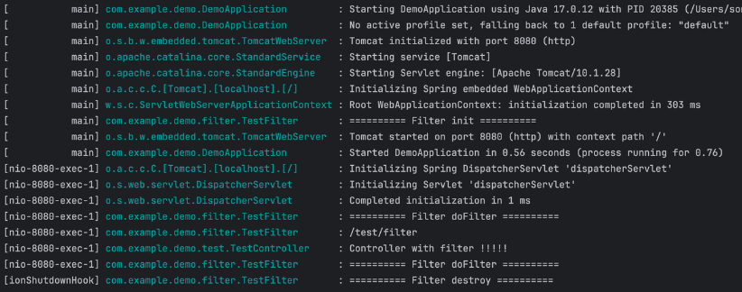
실행 결과
Notes:
초록색 선은 GET 요청을 보낸 시점입니다.
어플리케이션 실행 -> ~~~ 실행됨.

Slide 19
실행 결과

Slide 20
실행 결과

Slide 21
실행 결과

Slide 22
실행 결과
Notes:
어플리케이션 종료하면 destroy 호출되며 필터 소멸

Slide 23
Interceptor
디스패처 서블릿이 컨트롤러를
호출하기 전/후 요청에 대해
부가적인 작업을 처리
Notes:
필터와 다르게, 디스패처 서블릿과 컨트롤러 사이에 위치.

Slide 24
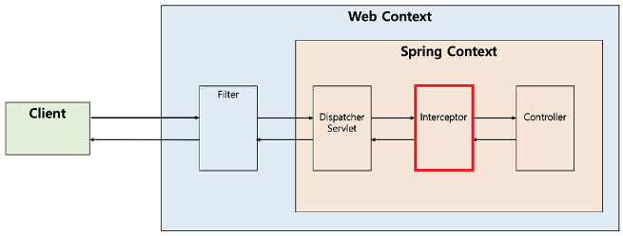
Interceptor

Slide 25

Interceptor
Notes:
여러개 있다면, 지정한 순서대로 순차 실행

Slide 26
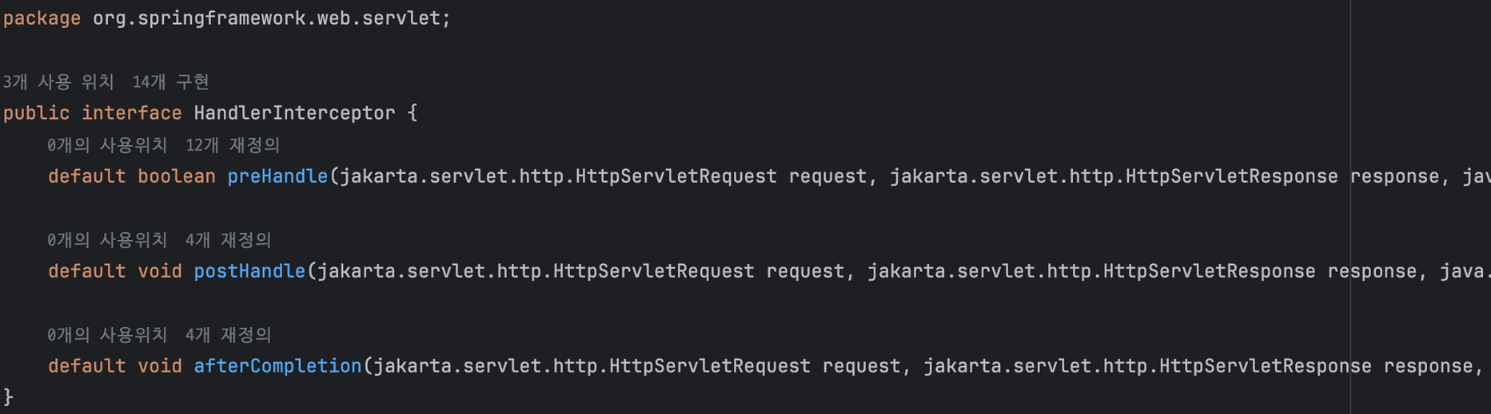
Interceptor
Notes:
모두 default 메서드 -> 필요한거 사용

Slide 27
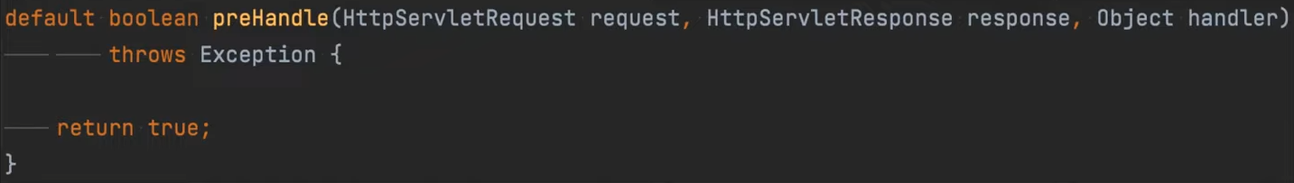
Interceptor
- preHandle()
- Controller 호출 전 실행
- Controller 이전에 처리해야 하는 전처리 작업이나
요청 정보를 가공하거나 추가하는 경우 사용
- false가 반환되면 요청이 중단
Notes:
비즈니스 로직에서 공통적으로 전처리가 필요한 경우.
boolean 타입 반환. false면 중단. (다른 인터셉터나 컨트롤러로 안 넘어감)

Slide 28
Interceptor
- postHandle()
- Controller 호출 후 실행 (View 랜더링 전)
- Controller 이후에 처리해야 하는 후처리 작업
- preHandle 역순
Notes:
ModelAndView 필요하면 사용.
손가락 설명.

Slide 29
Interceptor
- afterCompletion()
- 모든 작업이 완료된 후에 실행 (View 랜더링 후)
- 요청 처리 중에 사용한 리소스를 반환할 때 사용
Notes:
view 랜더링 이후에 호출.
Exception -> 비즈니스 로직에서 발생한 예외 처리 가능.

Slide 30
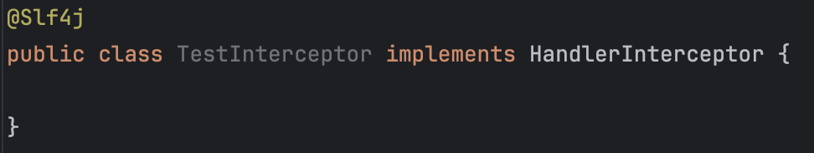
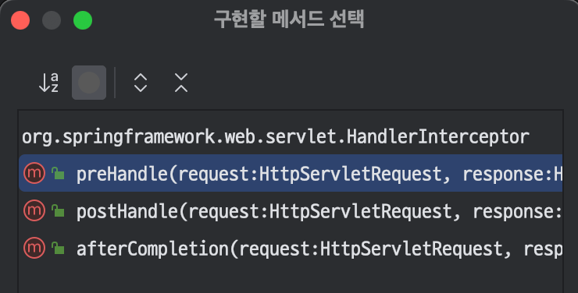
Interceptor 생성
Notes:
구현 안 해도 빨간줄 X (다 default 메서드니까)
세 개 모두 ㄱㄱ

Slide 31
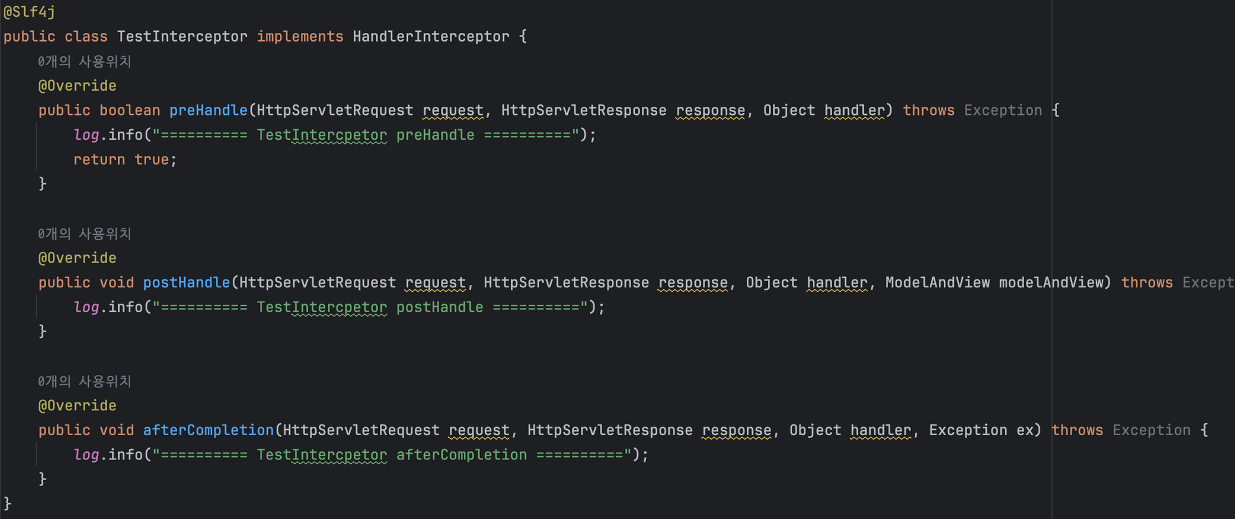
Interceptor 생성
Notes:
preHandle에선 true 리턴.

Slide 32
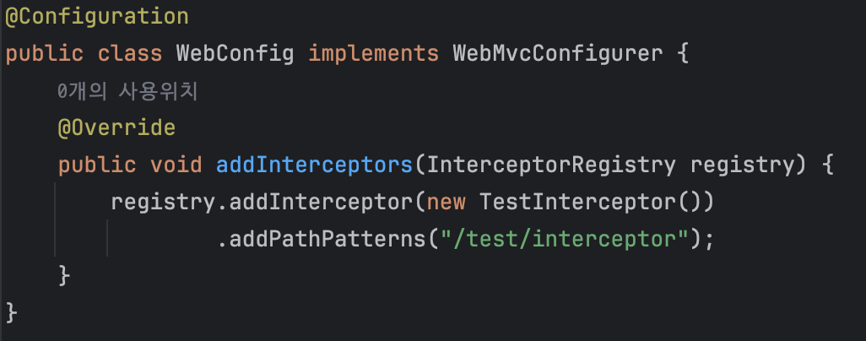
Interceptor 등록
Notes:
순서 지정이나 특정 url 패턴 제외 등 다른 설정도 가능.

Slide 33
Controller

Slide 34
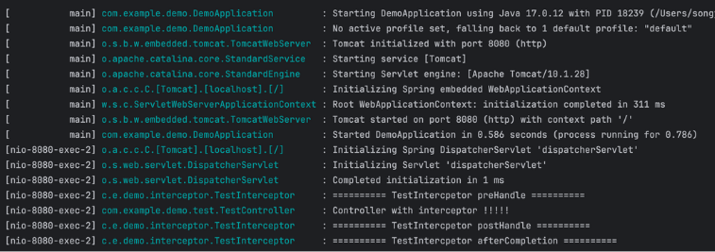
실행 결과
Notes:
요청 없어도 filter때는 init 실행. 인터셉터는 아무것도 실행 X

Slide 35
실행 결과

Slide 36
실행 결과

Slide 37
실행 결과

Slide 38
실행 결과

Slide 39
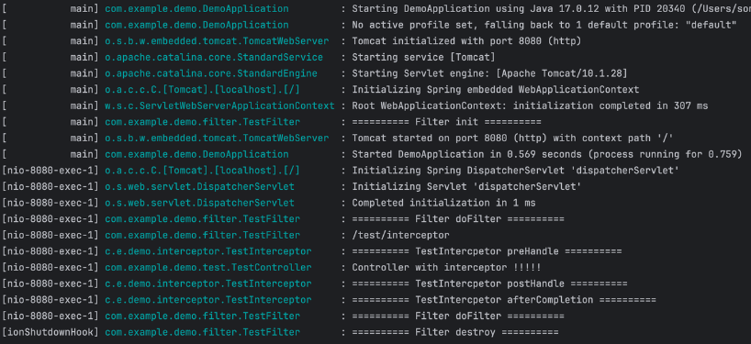
전체 실행 결과
Notes:
필터 + 인터셉터.

Slide 40
전체 실행 결과

Slide 41
전체 실행 결과

Slide 42
전체 실행 결과

Slide 43
전체 실행 결과

Slide 44
전체 실행 결과

Slide 45
전체 실행 결과

Slide 46
전체 실행 결과
Notes:
종료하면 destroy

Slide 47
전체 실행 결과
Notes:
한 번에 보기.

Slide 48
Filter vs Interceptor
Filter
Interceptor
- Java 표준 스펙
- Spring 제공
- 다음 필터 실행하기 위해
명시적 작성 필요
- 다음 필터 실행하기 위해
명시적 작성 필요 X
- 체이닝 중간에 새로운 객체로
바꿀 수 있다
- 체이닝 중간에 새로운 객체로
바꿀 수 없다
- ControllerAdvice로 처리할
수 없다
- ControllerAdvice로 처리할
수 있다
Notes:
인터셉터 : 하나의 요청 -> 객체 생성 -> spring 흐름 내에서 컴포넌트 간 공유.
필터 : Spring 밖에 있음.
ControllerAdvice는 디스패처 서블릿에서 수행됨. 필터는 그 밖에 있음.

Slide 49
Filter vs Interceptor
Filter
Interceptor
- 스프링과 무관하게 웹 어플리
케이션 전역적으로 처리해야
하는 작업
- 클라이언트의 요청과 관련되어
전역적으로 처리해야 하는 작업
- 보안 검사(XSS 방어 등)를 하여
올바른 요청이 아닐 경우 차단
- 컨트롤러로 넘겨주기 위한
정보를 가공

Slide 50
리뷰
Notes:
위치

Slide 51
리뷰

Slide 52
리뷰
- Filter : init, doFilter, destory
- Interceptor : preHandle, postHandle, afterCompletion
doFilter preHandle
Controller
doFilter afterCompletion postHandle
Filter
Interceptor
Notes:
doFIlter랑 preHandle에서 전처리 또는 검증.
동작 순서. 실행하면 init. 요청 들어오면 ~. 종료하면 destroy.

Slide 53
리뷰
좀 더 큰 범위로 웹 전반적인 처리 →
Filter
더 세세하고 spring과 관련된 작업 →
Interceptor
Notes:
필터 : 조건에 맞지 않는 요청을 빠르게 반환, 범용적인 공통 관심사(인코딩).
인터셉터 : 핸들러 정보가 필요한 상황 , 뷰의 렌더링 전에 Model의 데이터를 조작, 스프링 빈을 주입받고 사용, 스프링에 의한 예외 처리가 필요

Slide 54
Ref.
- https://dev-coco.tistory.com/173
- https://gyucheolk.tistory.com/80
- https://www.youtube.com/watch?v=v86B35pwk6s
- https://velog.io/@wlsdks12/Spring-%EC%9D%B8%ED%84%B0%EC%85%89%ED%84%B0%EC%9D%98-%EB%8F%99%EC%9E%91%EC%9B%90%EB%A6%AC
- https://bamdule.tistory.com/149
- https://kims-repo.tistory.com/45

Slide 55
감사합니다
Notes:
jwt는 어디서 처리하는게 좋을까? 어떤 장단점이 있을까?

